Slide 1
Working with R
Prof Edmar Caldas
Vivian Medina
RM345379

Slide 2
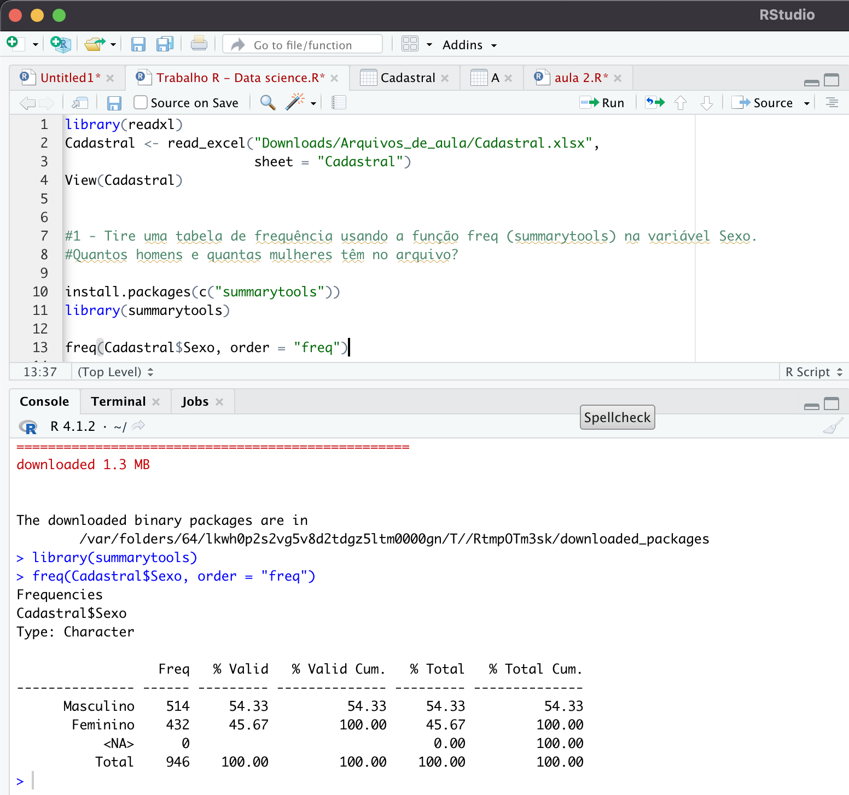
Working with R
1 - Tire uma tabela de frequência usando a função freq (summarytools) na variável Sexo. Quantos homens e quantas mulheres têm no arquivo?
R: 432 Mulheres e 514 homens.

Slide 3
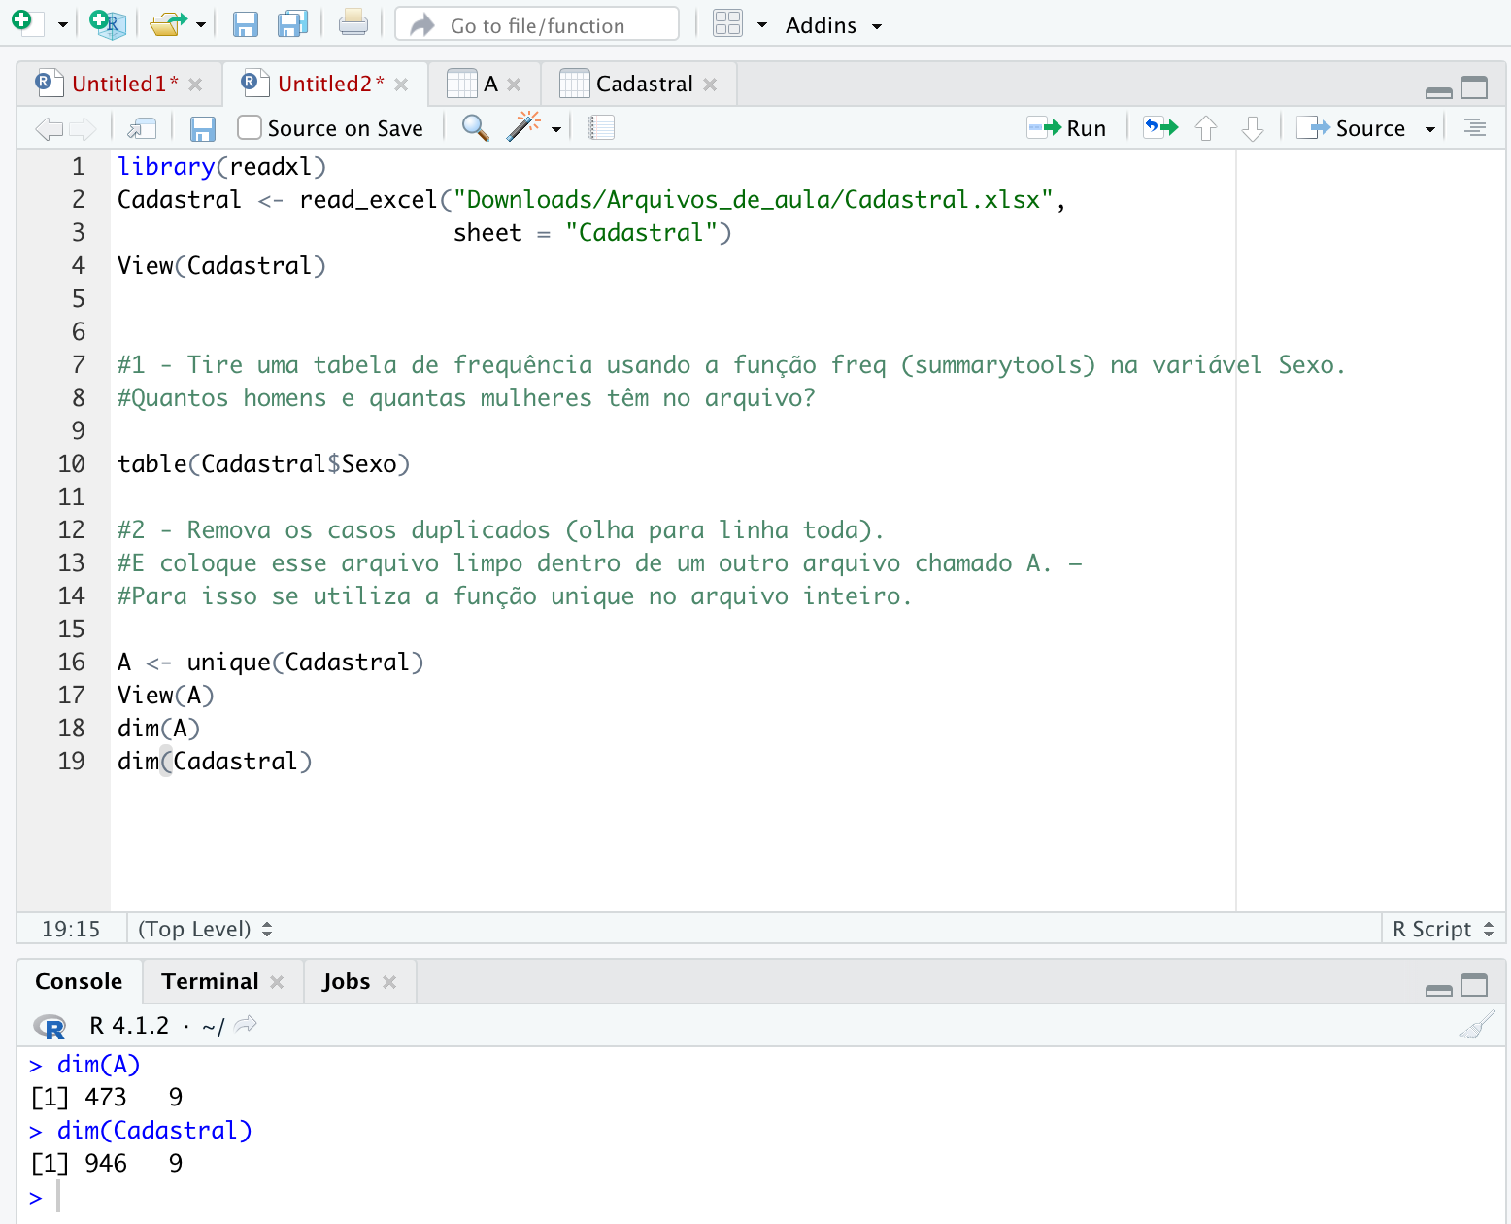
Working with R
2) Remova os casos duplicados (olha para linha toda). E coloque esse arquivo limpo dentro de um outro arquivo chamado A. – Para isso se utiliza a função unique no arquivo inteiro.

Slide 4
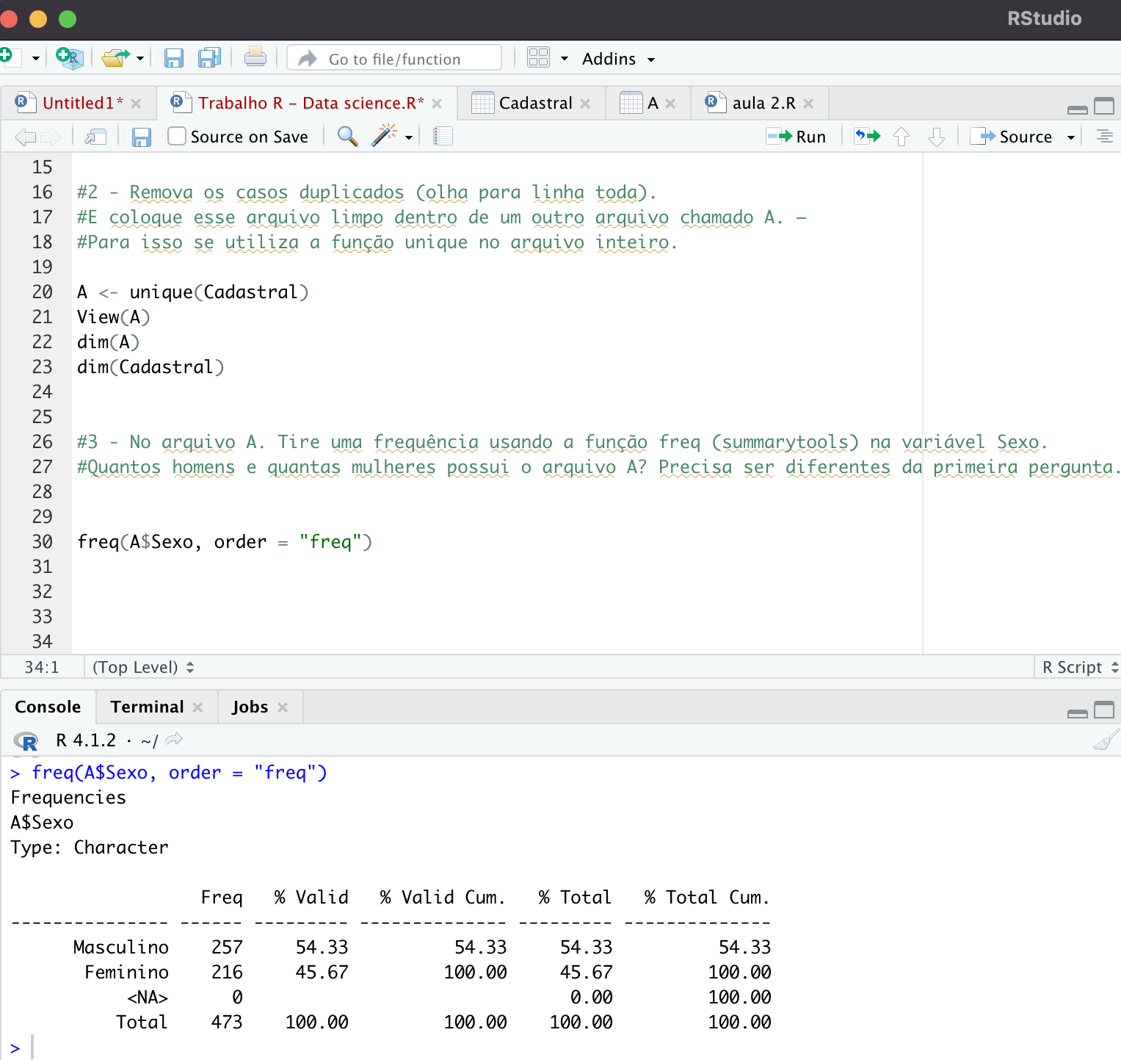
Working with R
3) No arquivo A. Tire uma frequência usando a função freq (summarytools) na variável Sexo. Quantos homens e quantas mulheres possui o arquivo A? Precisa ser diferentes da primeira pergunta.
R: 216 Mulheres e 257 homens.

Slide 5
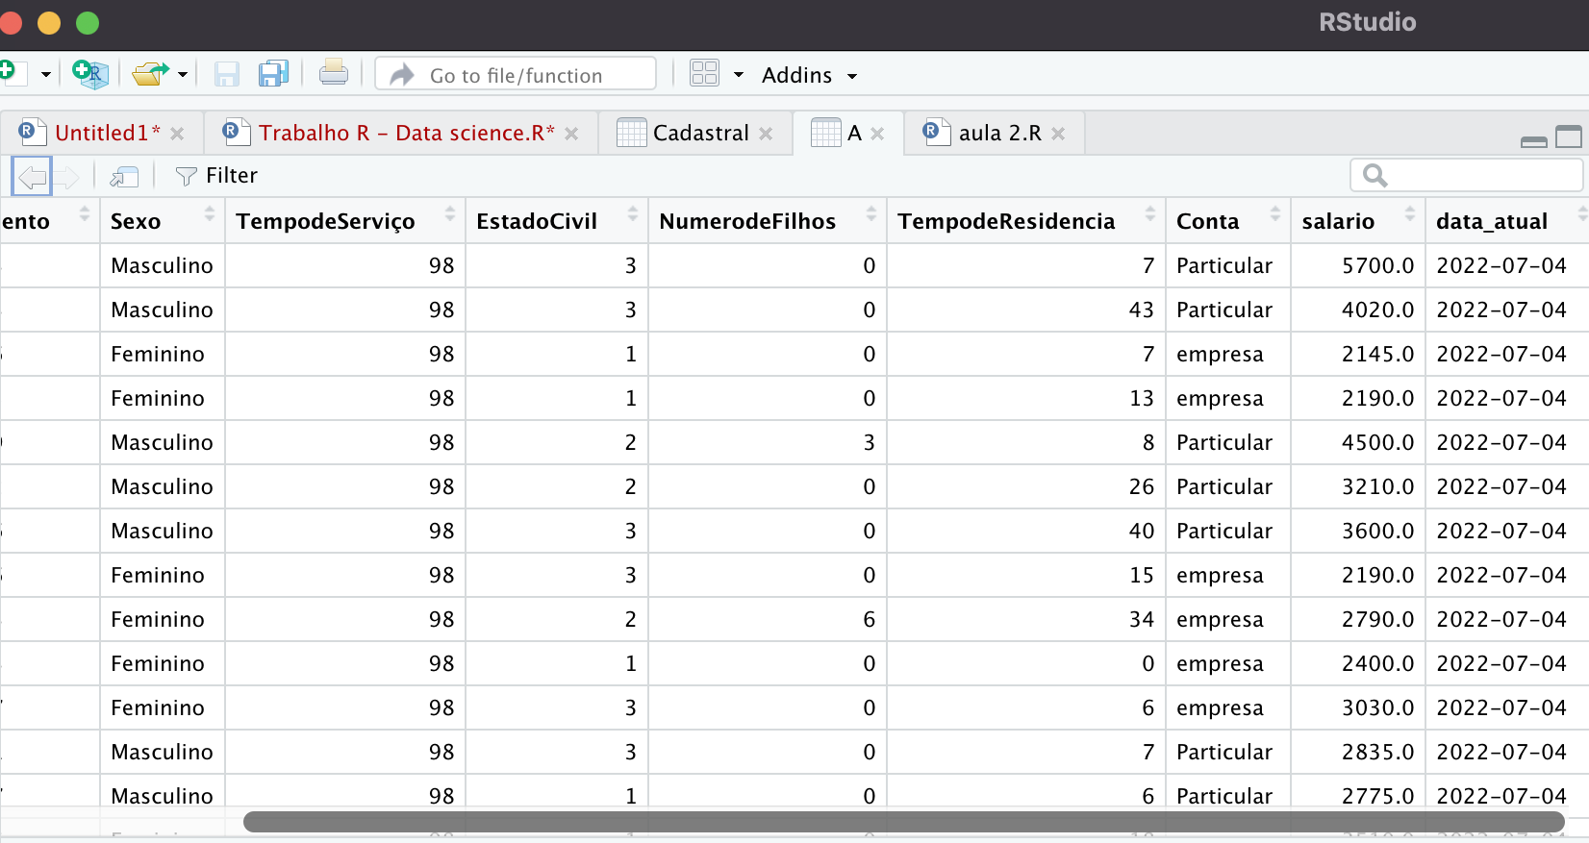
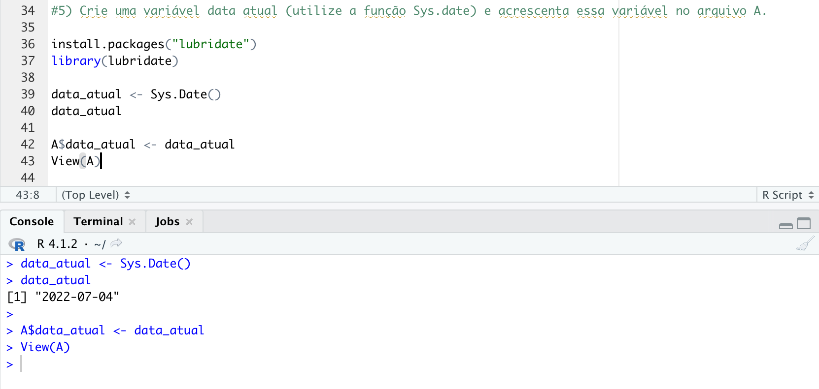
Working with R
5) Crie uma variável data atual (utilize a função Sys.date) e acrescenta essa variável no arquivo A.

Slide 6
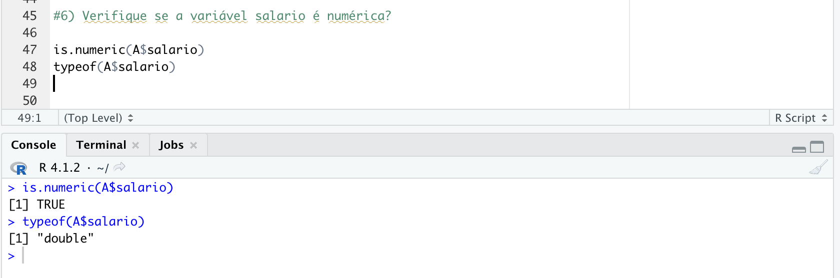
Working with R
6) Verifique se a variável salario é numérica?
R.: Sim, a variável salario é numérica.

Slide 7
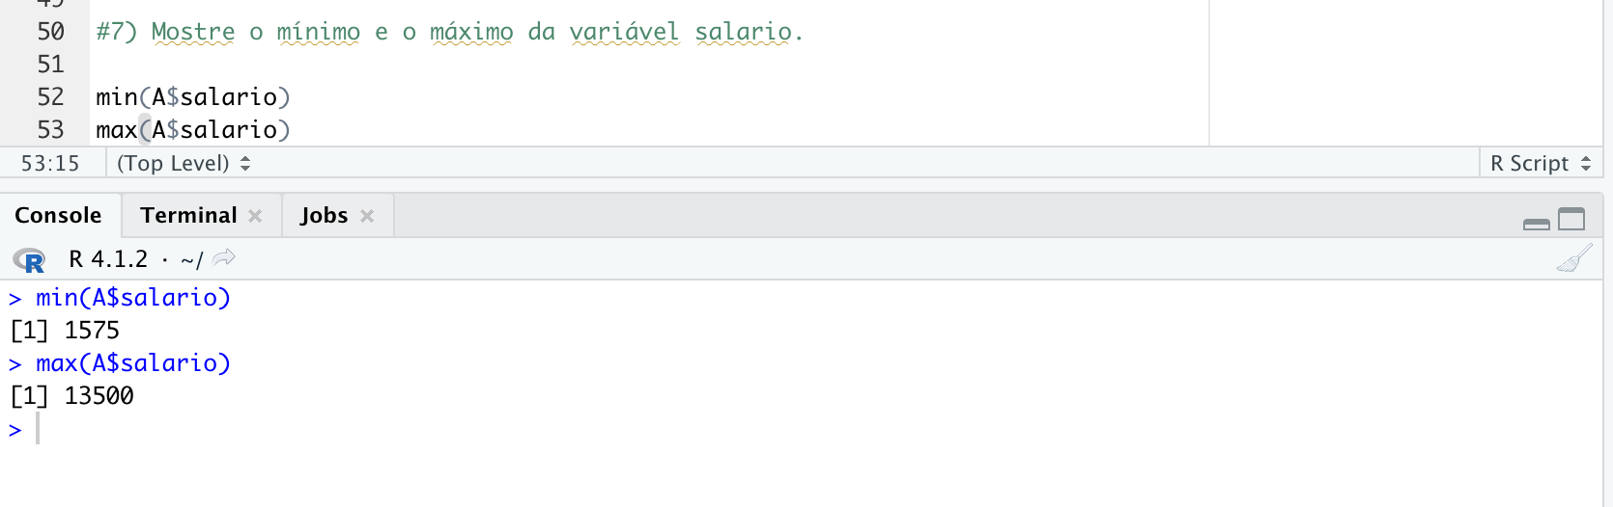
Working with R
7) Mostre o mínimo e o máximo da variável salario.
R.: Mínimo: 1.575; máximo: 13.500.

Slide 8
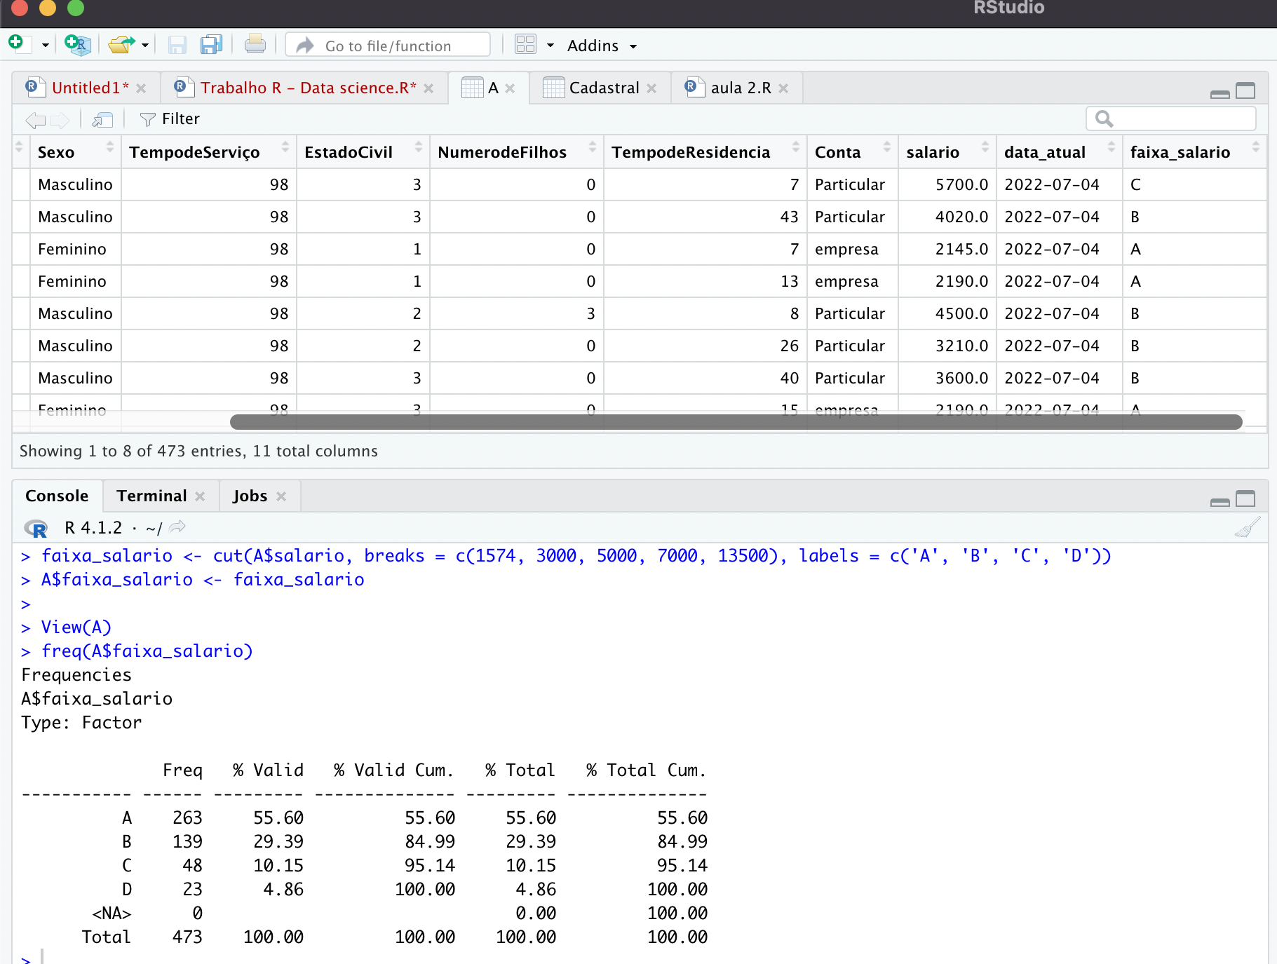
Working with R
8) Crie uma variável faixa de salario (função cut) com as seguintes quebras: 1574, 3000, 5000, 7000, 13500.

Slide 9
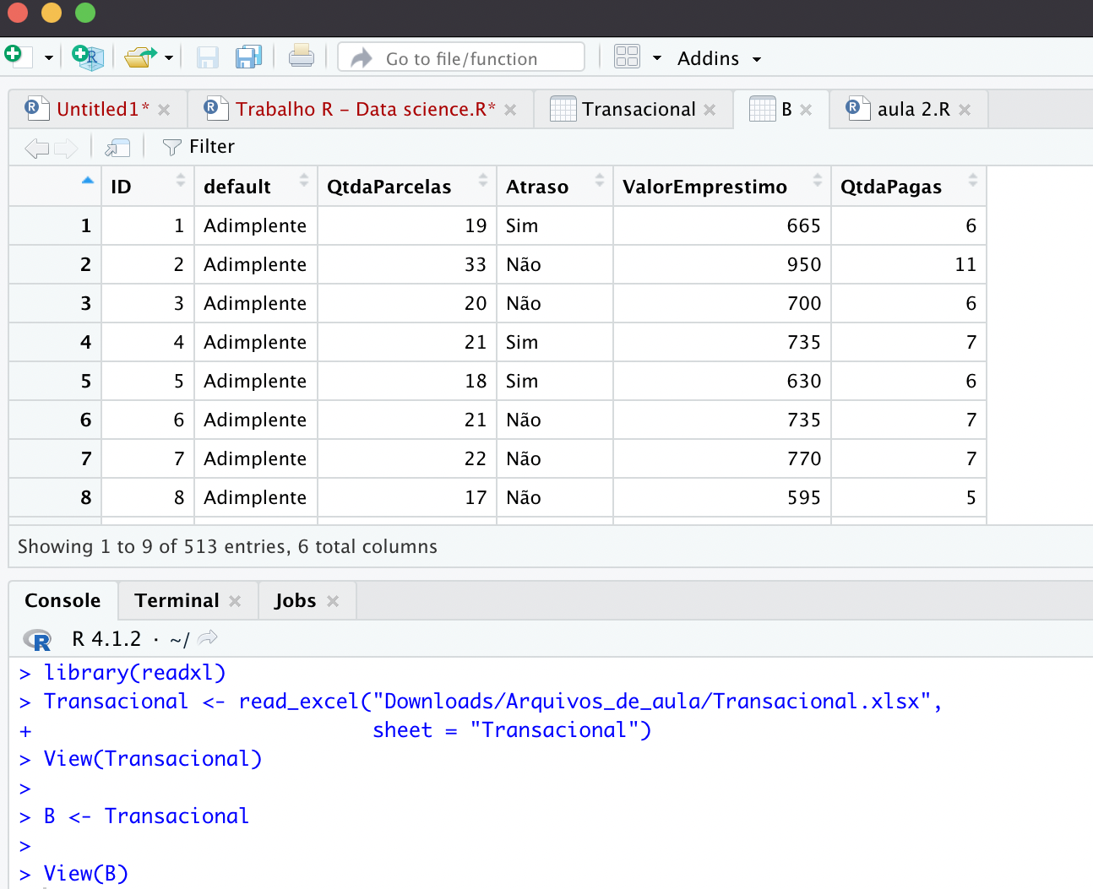
Working with R
9) Abra o arquivo transacional e chama ele de B.

Slide 10
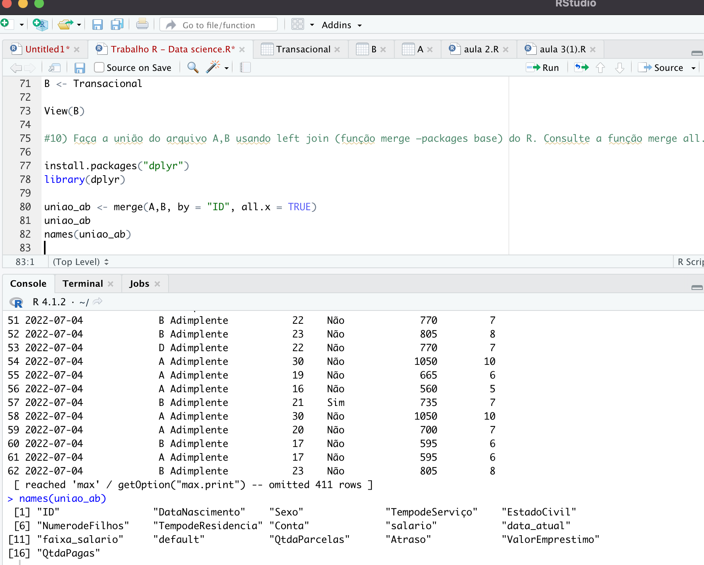
Working with R
10) Faça a união do arquivo A,B usando left join (função merge –packages base) do R. Consulte a função merge all.x

Slide 11
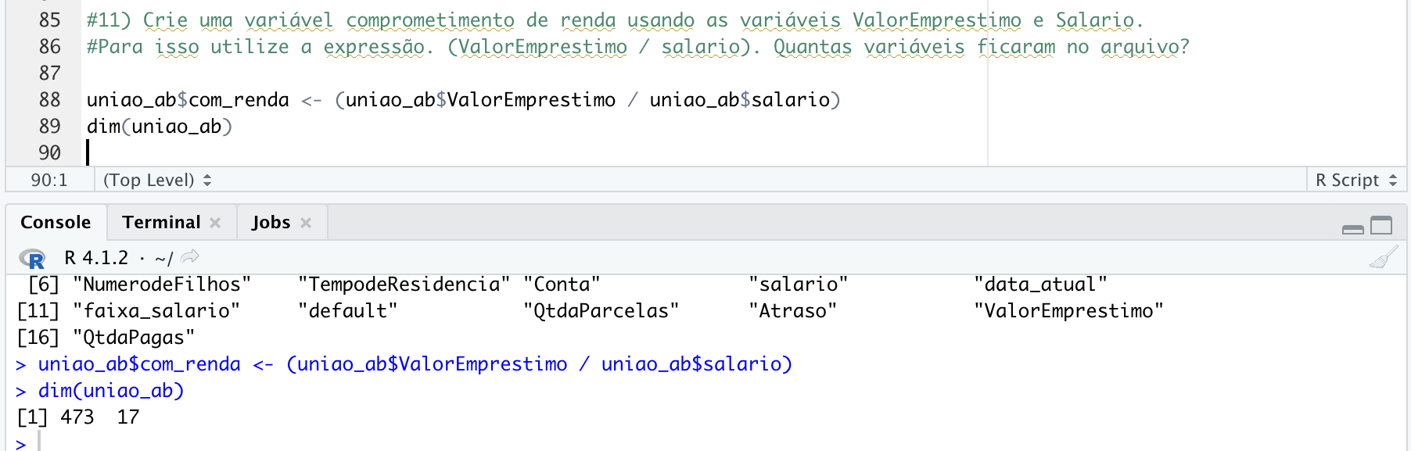
Working with R
11) Crie uma variável comprometimento de renda usando as variáveis ValorEmprestimo e Salario. Para isso utilize a expressão. (ValorEmprestimo / salario). Quantas variáveis ficaram no arquivo?
R.: Colunas: 17
Linhas: 473

Slide 12
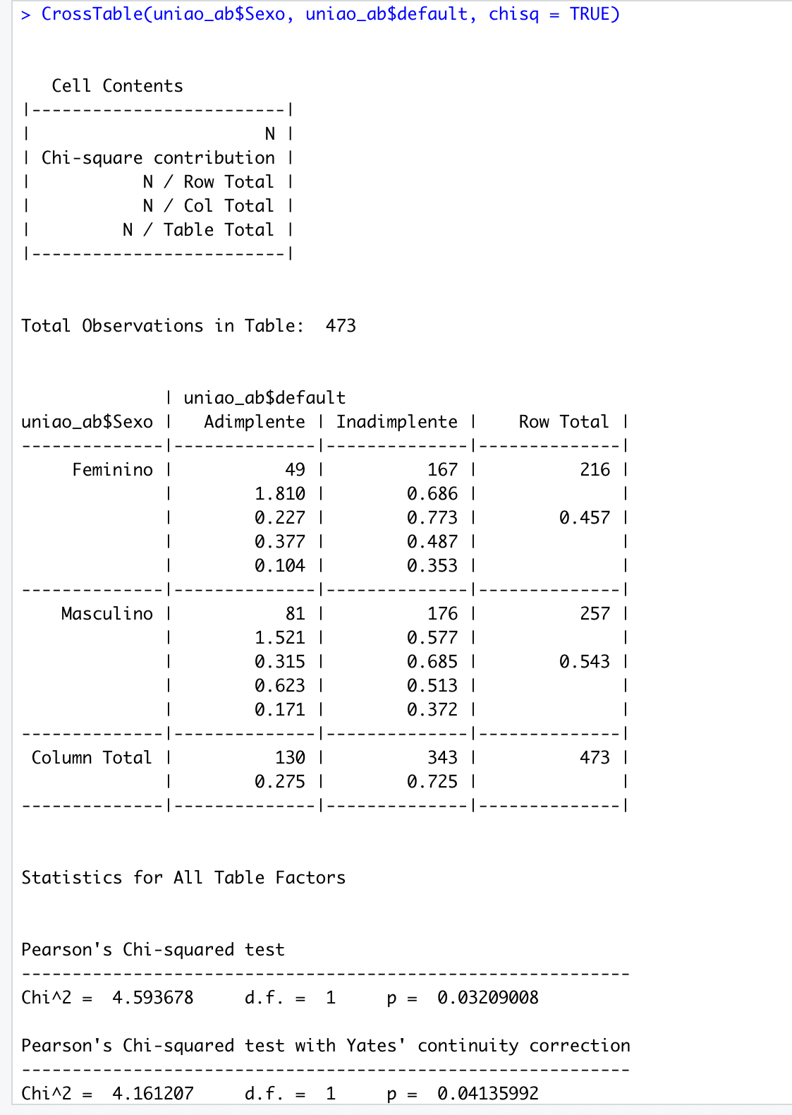
Working with R
12) Faça um tabela cruzada usando duas variáveis categóricas (escolha do aluno) usando o packages gmodels. Explique a tabela.
Ao observar a tabela identificamos que 72,5% do total são inadimplentes. Dentro da classificação de inadimplentes, por sexo, Homens representam a maioria, com 51,3% do total de inadimplência.
Quando comparado ao total de adimplentes e inadimplentes, homens representam 37,2% de inadimplência.

Slide 13
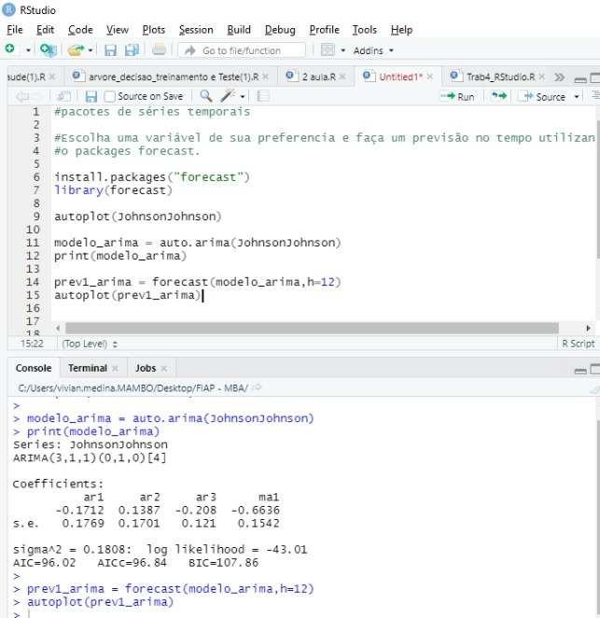
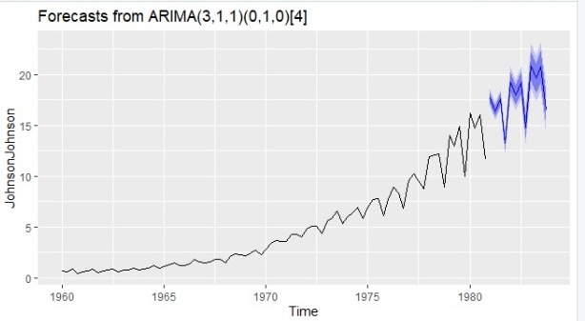
Working with R
13) Escolha uma variável de seu preferencia e faça um previsão no tempo utilizando o packages forecast.

Slide 14
Working with R
14) Porque devemos criar novas variáveis?
Muitas vezes as bases de dados podem conter variáveis com valores extremos que podem afetar as estatísticas amostrais, tais como média, variância, coeficiente de correlação, entre outras. Dito isto, algumas das ações que podem ser realizadas a fim de mitigar erros e analisar de maneira mais assertive os dados são: declarar os valores errôneos e removê-los; classificar estes valores em uma nova população estatística; utilizar de estatística robusta e transformar os dados a fim de reduzir a influência destes valores (através de normalização ou padronização).

Slide 15
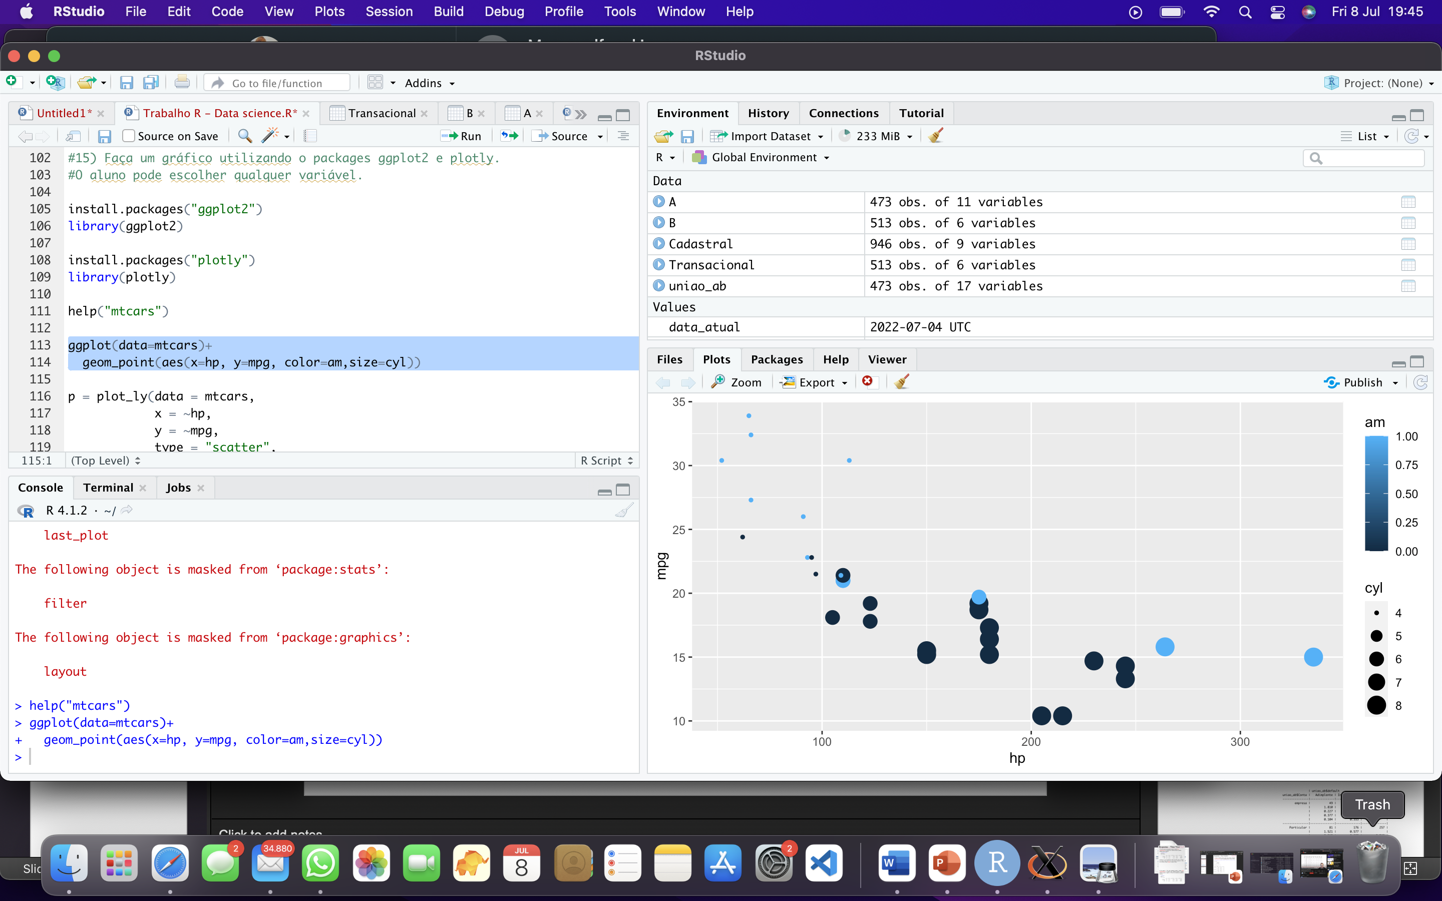
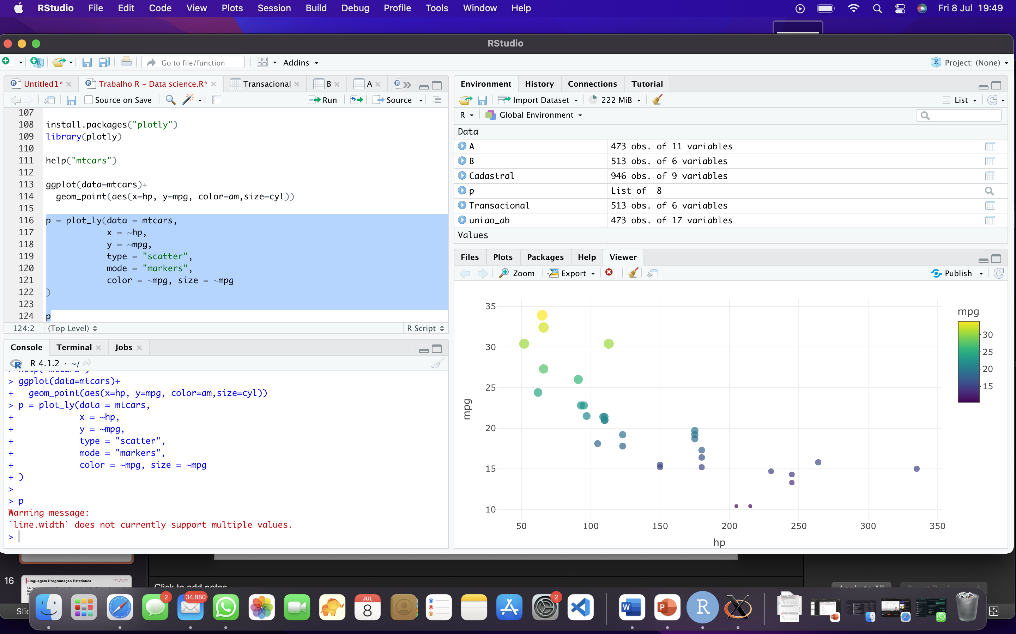
Working with R
15) Faça um gráfico utilizando o packages ggplot2 e plotly. O aluno pode escolher qualquer variável.

